Slide 1
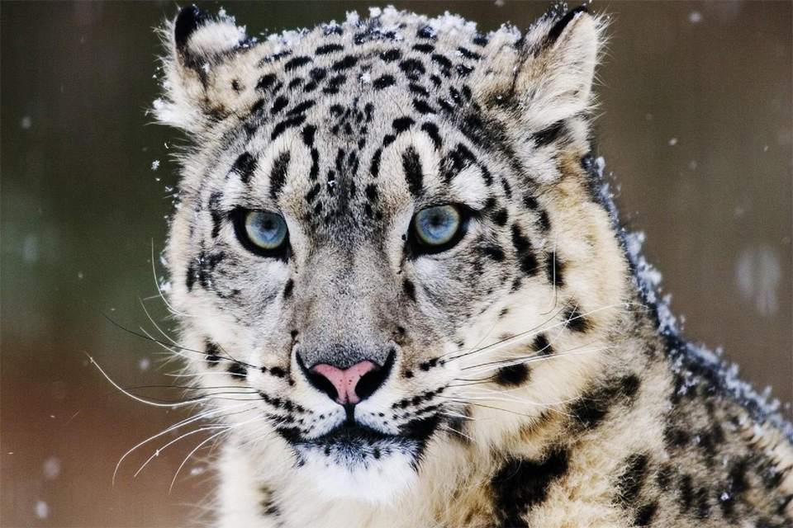
Инструкция по работе в электронном каталоге «ИРБИС»

Slide 2
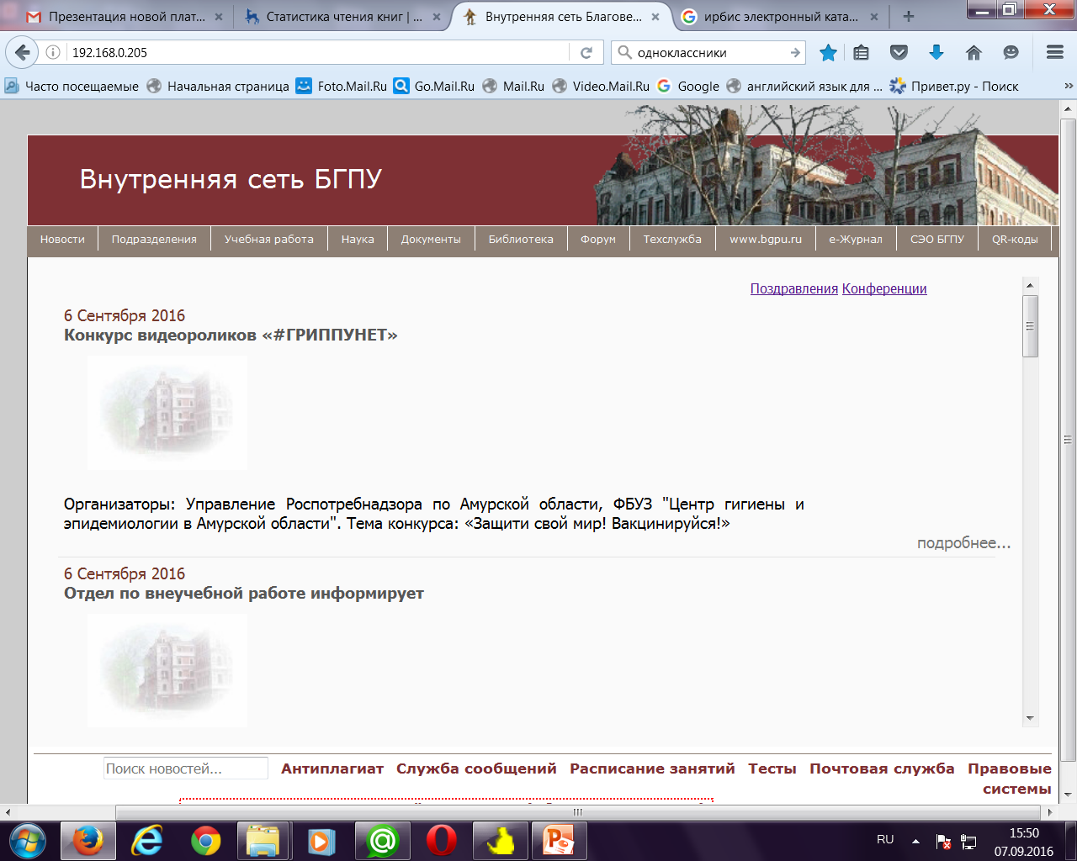
Внутренняя сеть университета

Slide 3
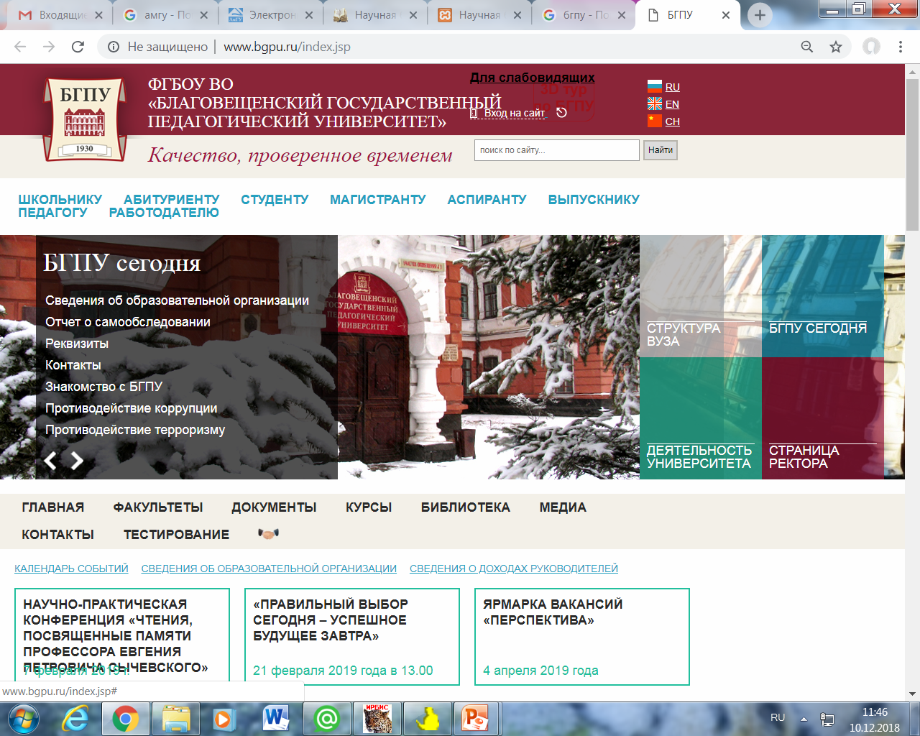
БГПУ – официальный сайт

Slide 4
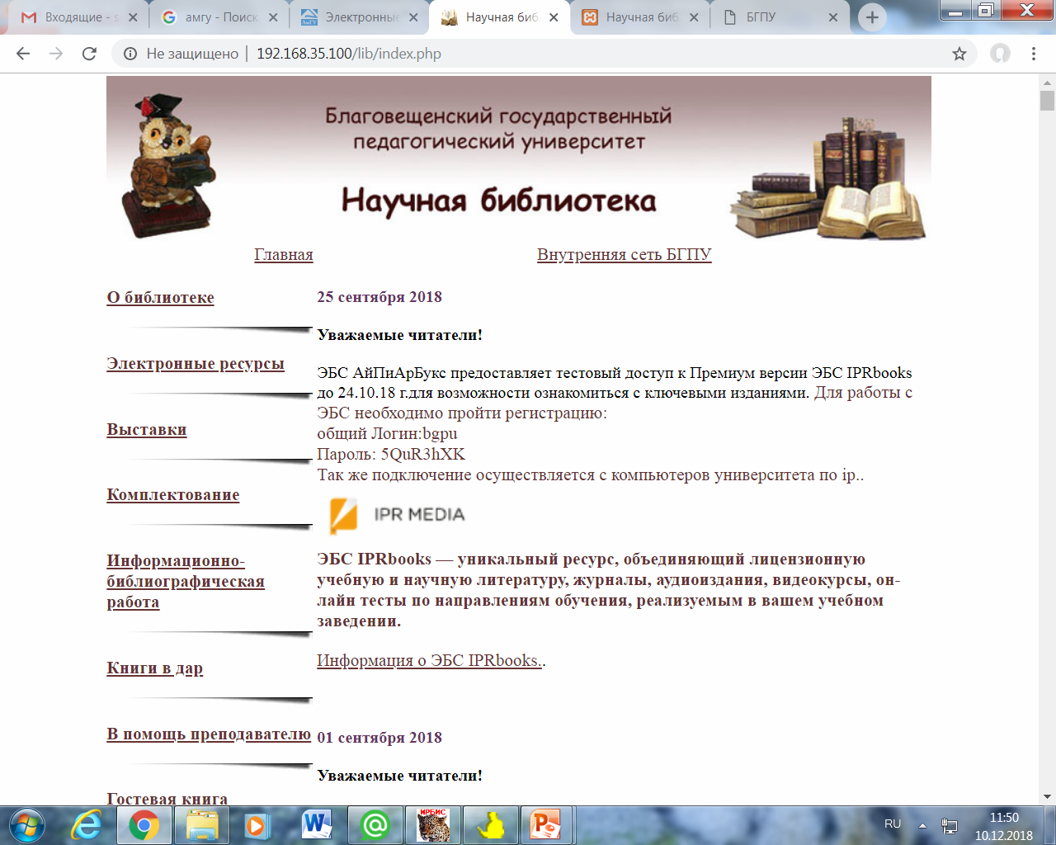

Slide 5
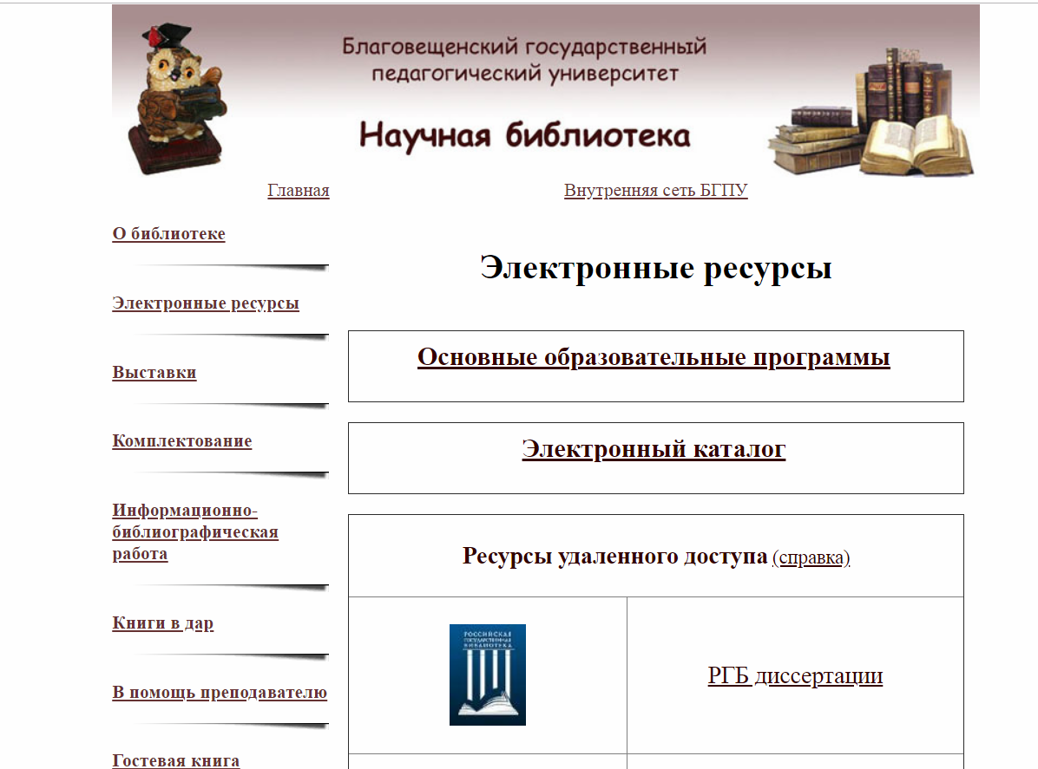

Slide 6
Электронный каталог содержит 7 баз данных:
ВСЕГО ЗАПИСЕЙ - 230616
Книги - 122204 записи;
Авторефераты - 2850 записей;
CD, DVD - 484 записей;
Отдел редкого фонда - 3286 записей;
Труды преподавателей - 6214 записей;
Периодические издания - 92046 записей,
Выпускные квалификационные издания - 3532 записей (полнотекстовые).

Slide 7
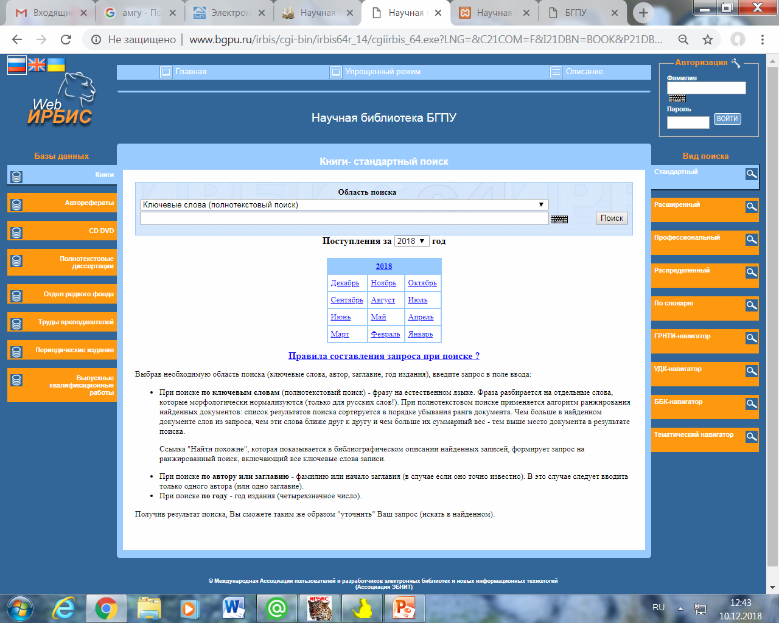
Виды поиска
Для каждого вида поиска есть правила составления запроса
Базы данных

Slide 8
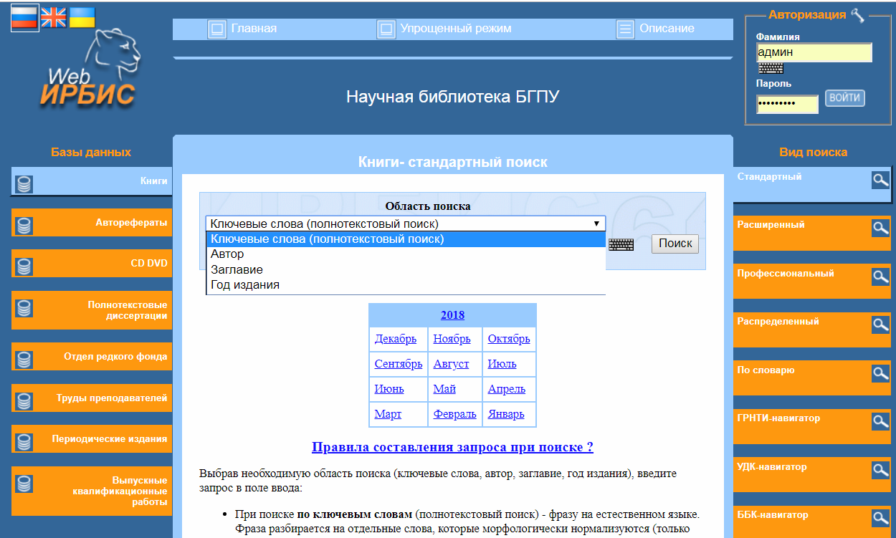
Выбрать: базу данных; вид поиска; область поиска
Стандартный вид поиска

Slide 9
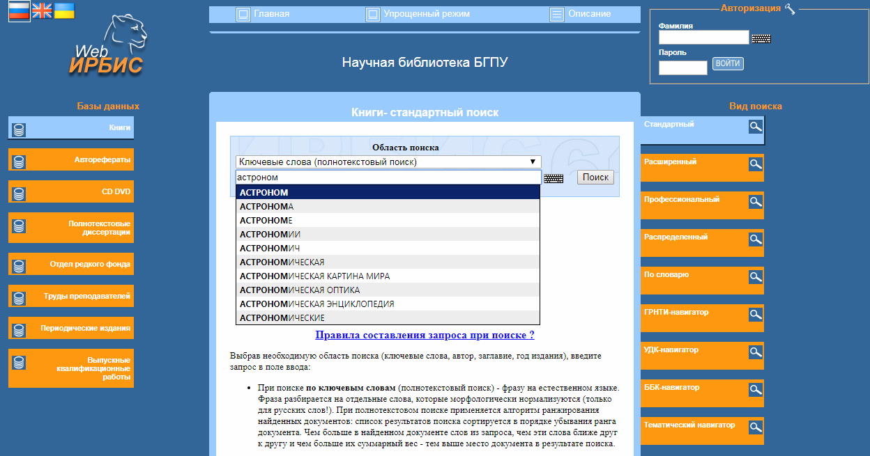
Ключевое слово можно набирать не полностью;
Поиск слова осуществляется по всему библиографическому описанию.

Slide 10
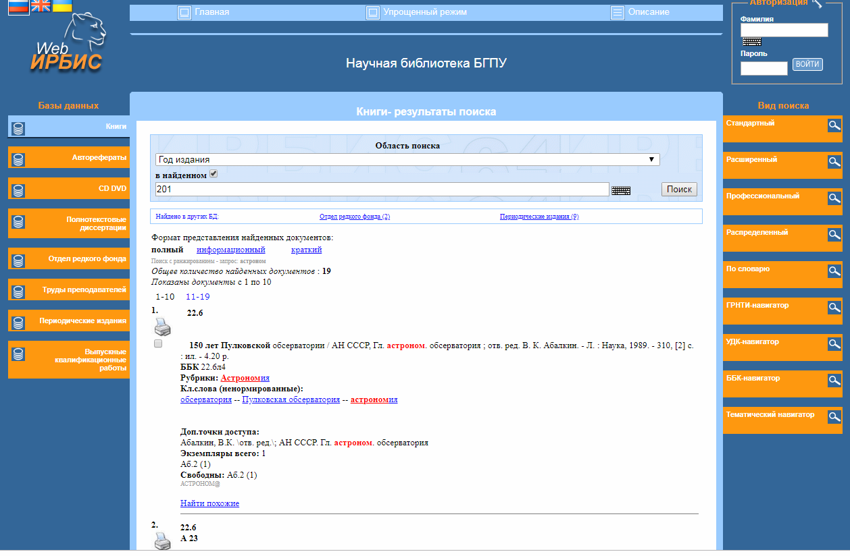
Уточняющий запрос в найденном

Slide 11
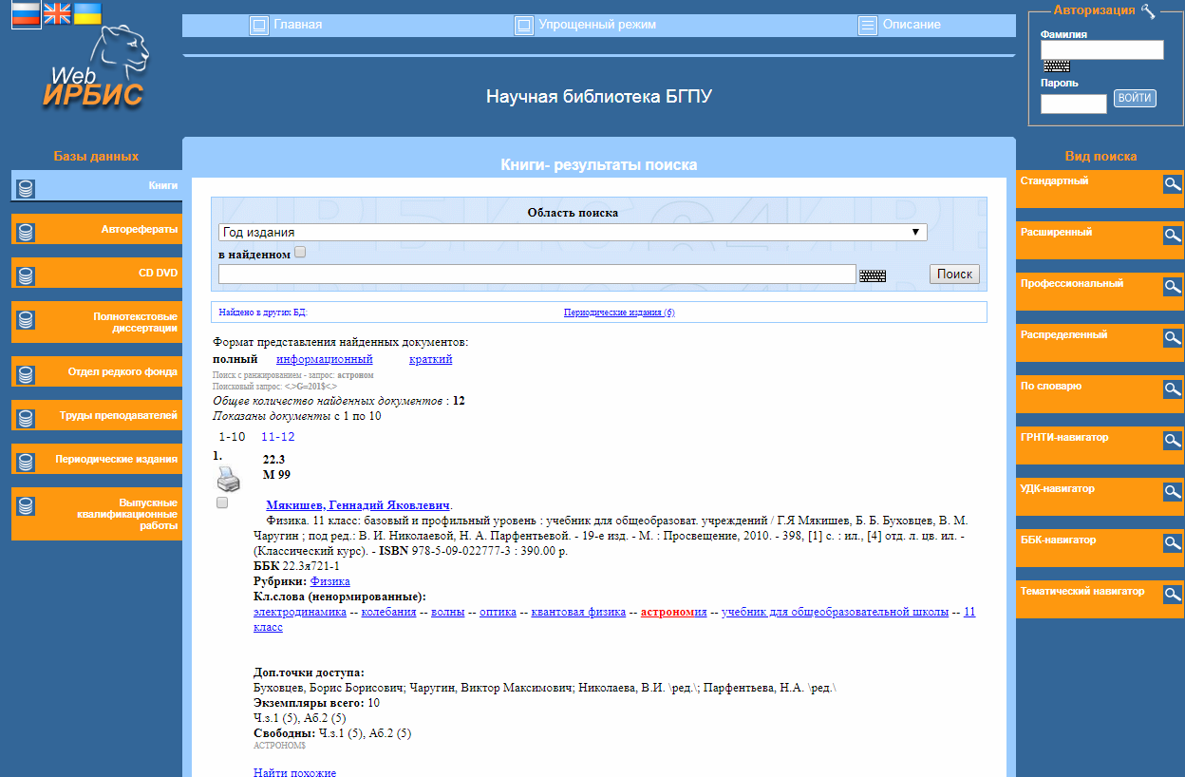

Slide 12
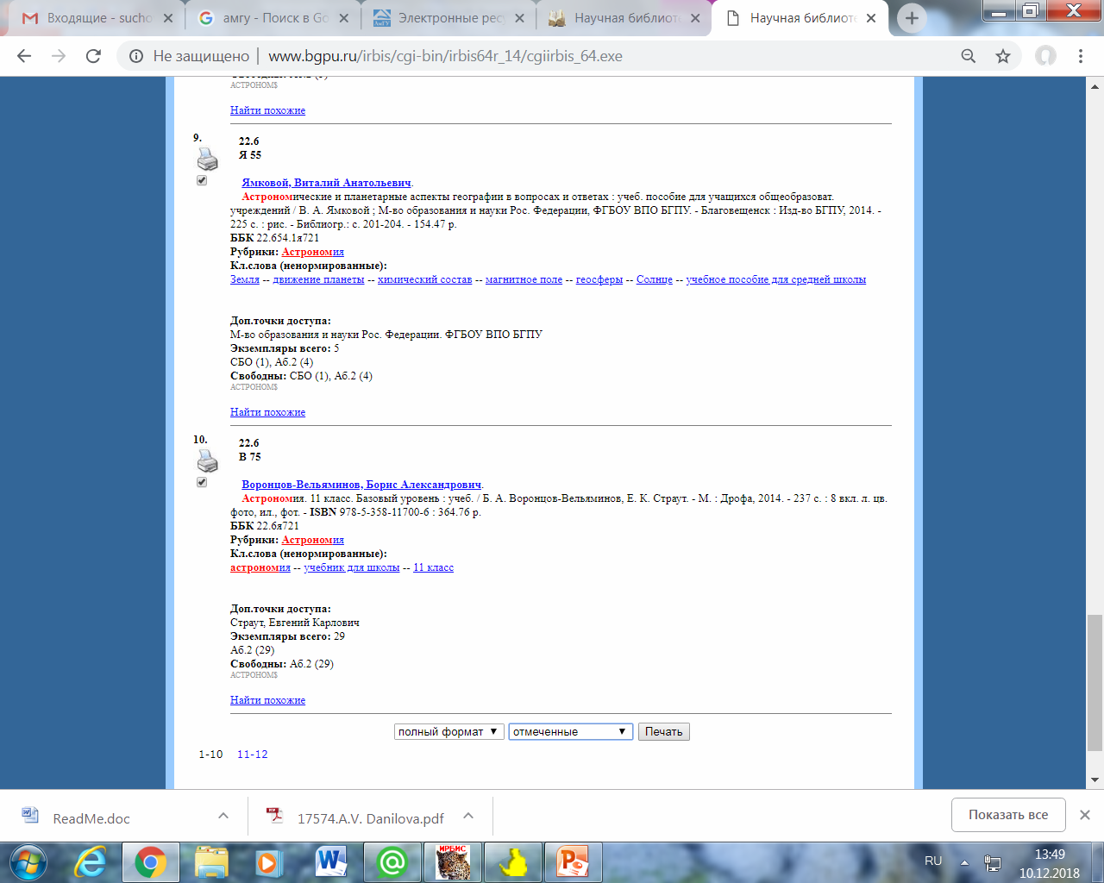
Выбранные описания можно распечатать.
Выбрать формат: краткий или полный; отмеченные или все найденные печать

Slide 13
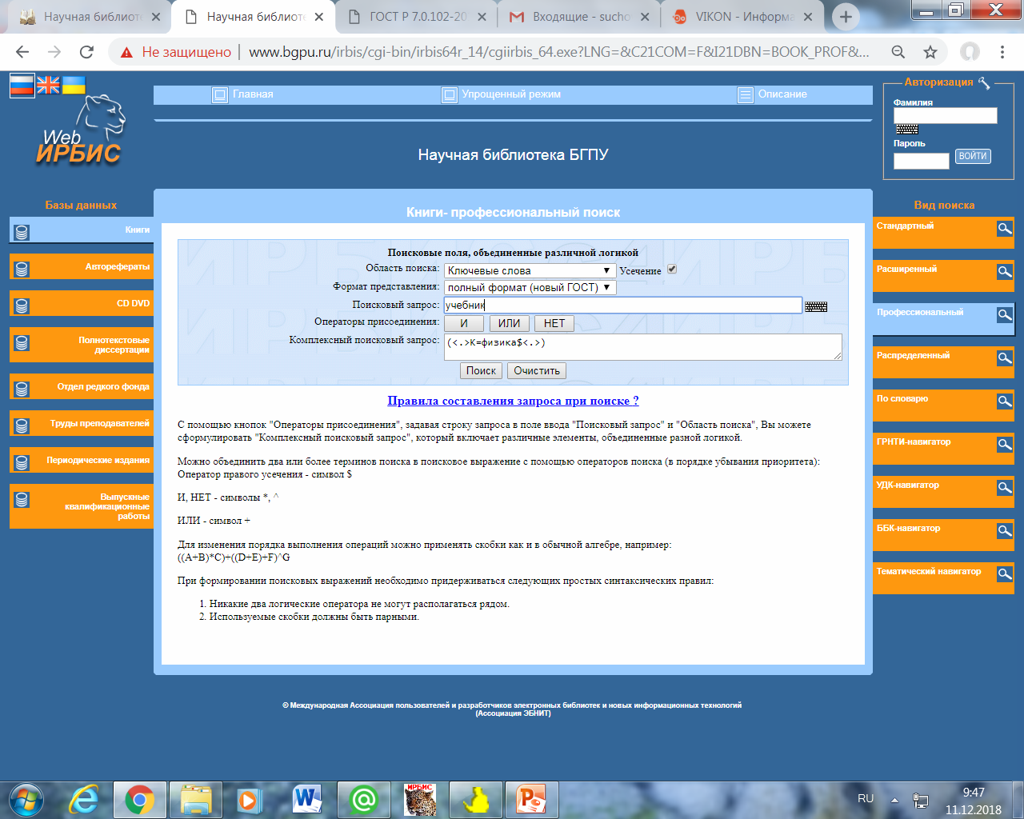
Профессиональный вид поиска
В Поисковом запросе набрать ключевое слово и кнопкой «Enter» отправить в Комплексный поисковый запрос. Так можно искать по нескольким ключевым словам одновременно, проделав это действие несколько раз. После набора ключевого слова нажать кнопку «И», «ИЛИ».
В данном виде поиска можно выбрать формат библиографического описания.

Slide 14
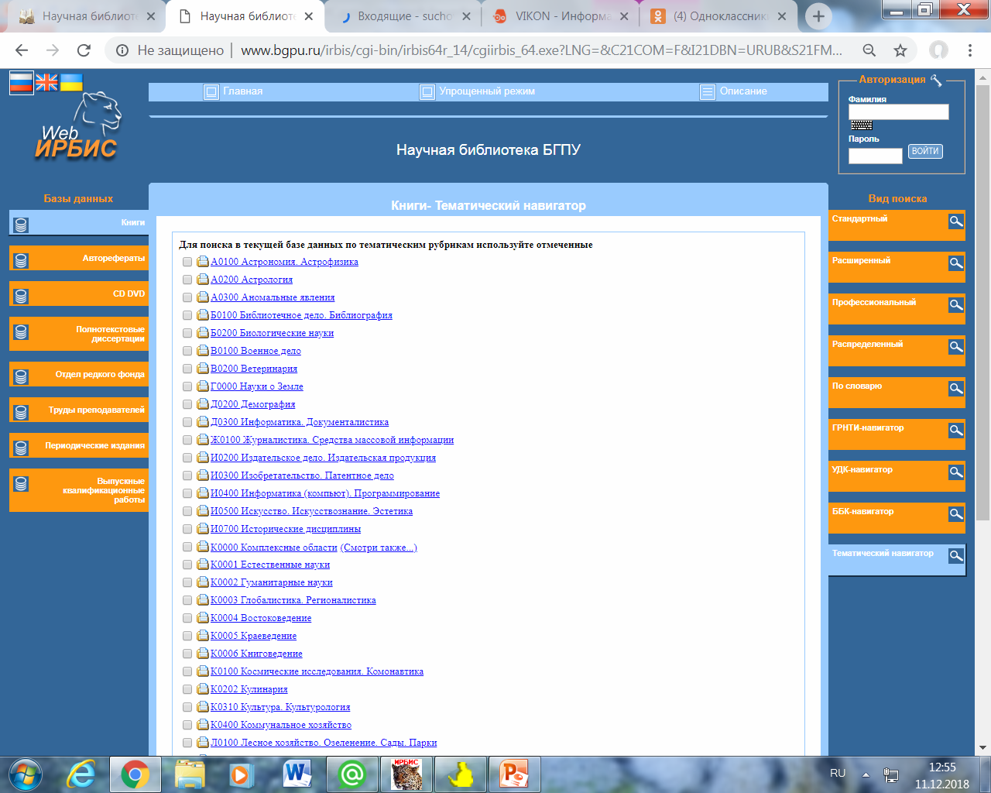
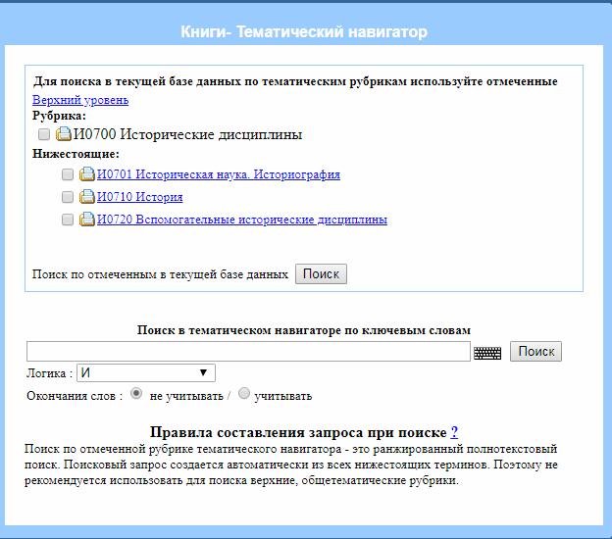
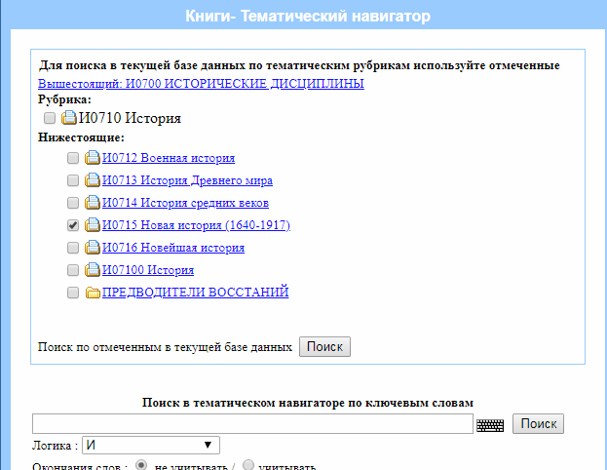
Тематический навигатор
Выбрать рубрику

Slide 15
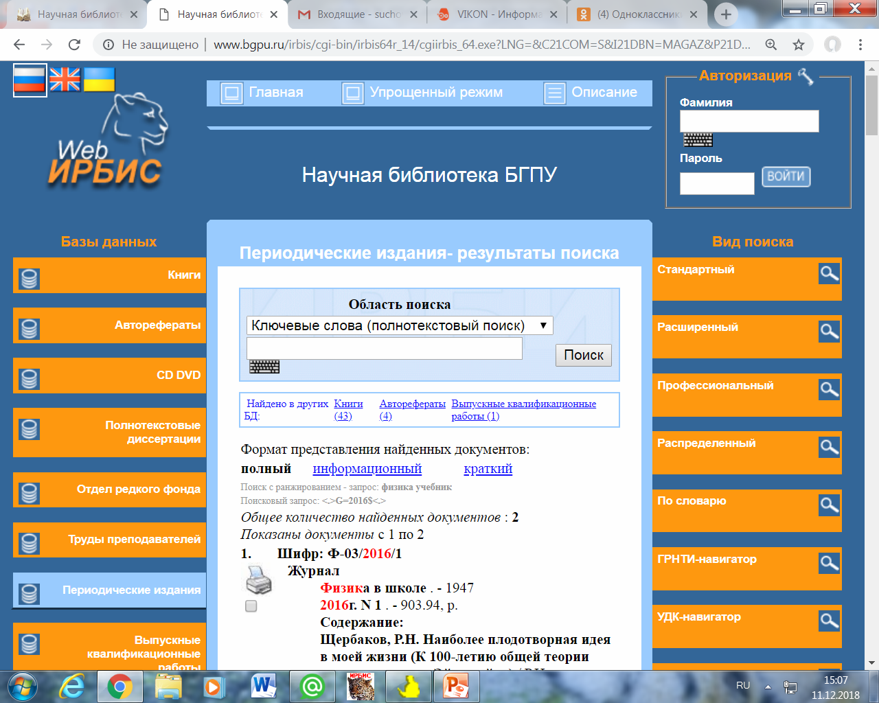
Активна панель «Найдено в других БД»

Slide 16
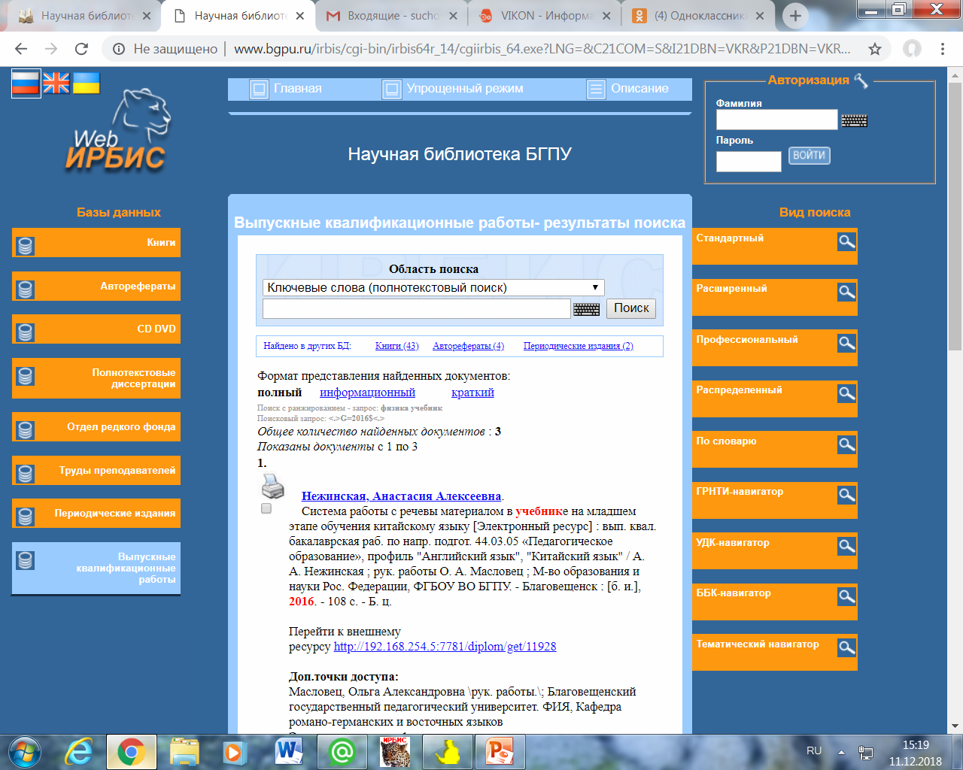
База данных «Выпускные квалификационные работы»
Библиографические описания имеют ссылку на полнотекстовый режим.
ЛОГИН: diplom
ПАРОЛЬ: lbgkjv

Slide 17
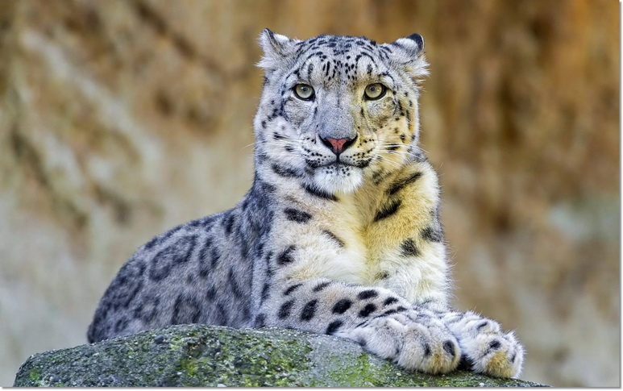
СПАСИБО ЗА ВНИМАНИЕ

